Slide 1

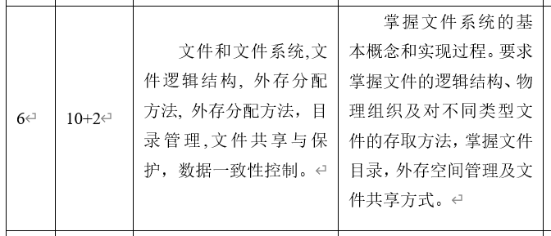
内容导航：
7.1 文件和文件系统
7.2 文件的逻辑结构
第7章 文件管理
7.3 文件目录
7.4 文件共享
7.5 文件保护
Date

Slide 2
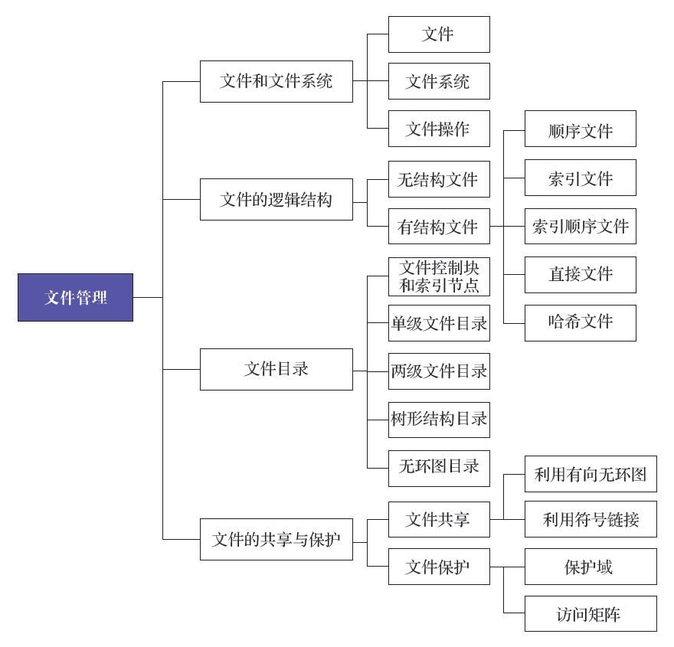

第7章知识导图
第1章 | 操作系统引论
第2章 | 进程的描述与控制
第3章 | 处理机调度与死锁
第4章 | 存储器管理
第5章 | 虚拟存储器
第6章 | 输入输出系统
第7章 | 文件管理
第8章 | 磁盘存储器管理
第9章 | 操作系统接口
第10章 | 多处理机操作系统
第11章 | 虚拟化和云计算
第12章 | 保护和安全
重点：顺序文件、索引文件和索引顺序文件；目录管理；文件共享方式。
难点：索引节点；文件共享方式。

Slide 3
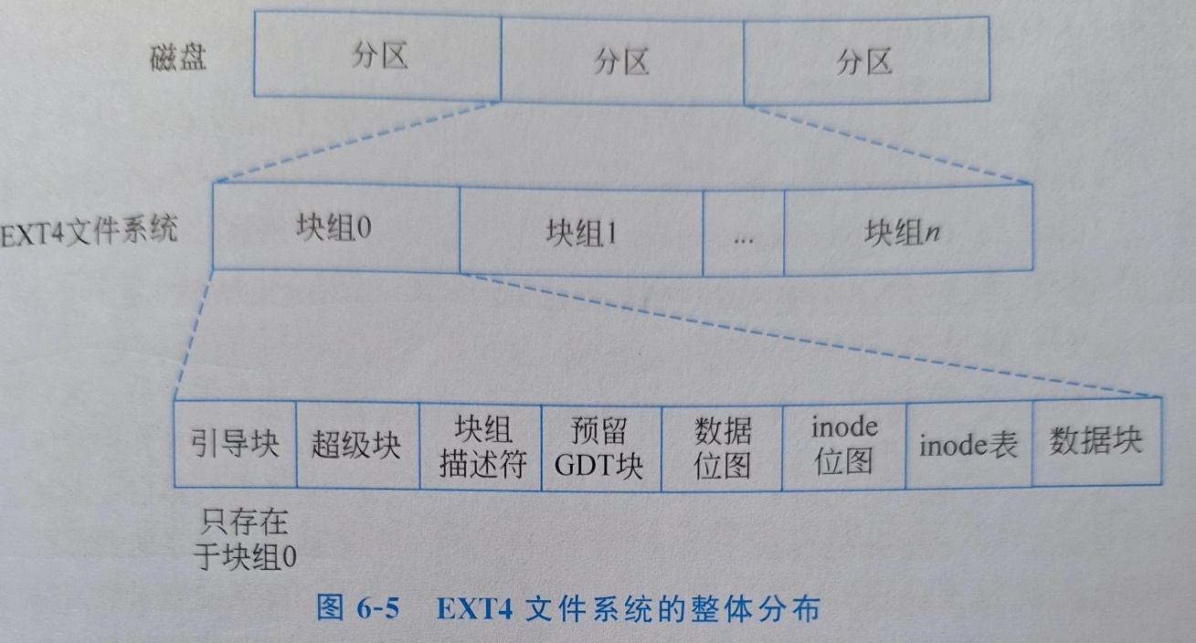
前言：认识文件系统
磁盘(Disk)？
卷(Volume)？
分区(Partition)？
文件系统？
FAT32？
NTFS？
Ext3?
NFS?
磁盘格式化？
讨论：
1、文件系统管理什么？与磁盘存储器管理、I/O管理有什么关系？
2、文件系统存在哪里？磁盘上有吗？
3、在操作系统中引入文件系统的好处是什么？
Notes:
1、引入文件系统的好处
1）、方便用户存取和共享数据，按名存取。2）、隐藏磁盘操作细节，提高资源利用率。3）、保证数据安全性和一致性。
2、FAT32\NTFS等是文件物理结构，存储在磁盘上。
3、多个分区可以组合成更大的存储结构称为卷（装载了一个文件系统的存储区域）。

Slide 4
7.1 文件和文件系统
文件
文件操作
文件系统
7.1.1 数据项、记录和文件
7.1.2 文件名和文件类型
7.1.3 文件系统的层次结构
7.1.4 文件操作

Slide 5
7.1 文件和文件系统
文件系统：对数据通过组织为一系列文件的方式进行管理的系统。
文件：具有文件名的一组相关元素的集合。抽象（隐藏）了不同存储设备的物理特性，为用户提供了一个逻辑存储单元。
元素：通常是记录。
记录：是一组有意义的数据项的集合。
文件
记录1
记录2
…
记录n
问题：怎么理解相关元素（记录）的集合？
一个文件具有特定的逻辑结构：
文本文件：由若干字符构成的一个序列，行、页。
源程序文件：由若干子例程或函数构成的一个序列。
目标文件：由若干字节构成的一个序列，块、段。
可执行程序文件：由若干代码段构成的序列。
数据项1
数据项2
…
数据项n
图7-1 数据的三级层次关系

Slide 6

7.1.1 数据项、记录和文件-1
数据项
基本数据项：描述一个对象的某种属性，又称字段（数据项的“型”和“值”）
组合数据项：由若干个基本数据项组成
记录
记录是一组相关数据项的集合，用于描述一个对象在某方面的属性。
关键字：唯一能标识一个记录的数据项
如：学号、学号+课程号
Notes:
1、数据项的名字和类型共同定义了一个数据项的“型”，而征一个实体在数据项上的数据则称为“值”。
2、数据项 VS 数据库:属性

Slide 7
7.1.1 数据项、记录和文件-2
文件：具有文件名的一组相关元素的集合。
可分为：有结构文件（记录）、无结构文件（字符流）
在文件系统中文件是最大的数据单位，描述了一个对象集。
文件的主要属性：
文件类型
文件长度
文件的物理位置
文件的建立时间
文件有两个重要的逻辑属性
文件名
文件类型

Slide 8

7.1.2 文件名和类型
文件名：不同系统有不同的规定，如允许的字符、长度等。
扩展名：文件名后面的若干个附加字符。
文件类型：
按用途分类：系统文件、用户文件、库文件
按文件中数据的形式分类：源文件、目标文件、可执行文件
按存取控制属性分类：可执行、只读、读写
按组织形式和处理方式分类：
普通文件(数据)、目录文件(目录)、特殊文件（IO设备）
Notes:
1、在文件管理器中展示文件名和类型信息，“查看”选项中打开操作系统文件、隐藏文件等。

Slide 9
7.1.3 文件系统的层次结构（简略了解）
管理对象
对象：文件、目录、磁盘存储空间
用户/程序
对对象操纵和管理的软件集合
文件管理系统的核心部分。
实现文件系统的主要功能。
通过层次结构实现功能。
文件系统接口
对对象操纵和管理的软件集合
对象及其属性
文件系统的接口
命令接口：shell命令,如ls
程序接口：API，如open
图7-2 文件系统的三个层次模型

Slide 10
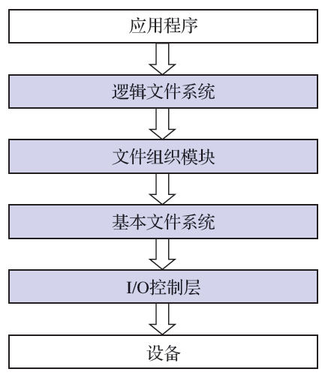
对对象操纵和管理的软件集合（简略了解）
文件系统的主要功能
对文件存储空间的管理
对文件目录的管理
用于将文件的逻辑地址转换为物理地址的机制
对文件读和写的管理
对文件的共享和保护
使用层次结构实现上述功能
I/O控制层：文件系统最底层，设备驱动程序层
基本文件系统层：处理内存和磁盘之间数据块的交换
基本I/O管理程序：完成与磁盘I/O有关的事务，逻辑操作转换为磁盘IO
逻辑文件系统：处理与记录和文件相关的逻辑操作
Notes:
1、基本IO管理程序：如将文件逻辑块号转换为物理块号、管理磁盘中的空闲盘块、I/O缓冲的指定等。
2、逻辑文件系统：如用符号文件名访问文件、实现文件的保护等。

Slide 11
7.1.4 文件操作
最基本的文件操作：
思考：
这些操作是提供给谁使用的？通过什么形式使用这些操作？
创建create、删除remove、读read、写write。
设置文件的读/写位置lseek。
文件的“打开”和“关闭”操作：
打开open：系统将文件属性从外存拷贝到内存的一个表目（FCB)中，并将该表目编号返回给用户。（思考：为什么要设计打开操作？）
关闭close：把文件从打开文件表的表目中删除（断开与用户的连接）。
其他文件操作：
重命名rename、改文件拥有者chown、查询文件状态stat等。
创建目录mkdir、删除目录rmdir。
Notes:
1、打开：通过目录检索、将文件从外存拷贝到内存的打开文件表中。在用户和文件间建立连接。
2、关闭：删除文件的内存副本。断开与用户的连接。

Slide 12

第7章知识导图
第1章 | 操作系统引论
第2章 | 进程的描述与控制
第3章 | 处理机调度与死锁
第4章 | 存储器管理
第5章 | 虚拟存储器
第6章 | 输入输出系统
第7章 | 文件管理
第8章 | 磁盘存储器管理
第9章 | 操作系统接口
第10章 | 多处理机操作系统
第11章 | 虚拟化和云计算
第12章 | 保护和安全

Slide 13

7.2 文件的逻辑结构
文件结构：
文件的逻辑结构：从用户观点所观察的文件组织形式。
如何将数据（记录）构成一个逻辑文件（高层设计） 。
文件的物理结构：文件在外存上的存储结构。
如何将数据（文件）存储在外存上（低层设计）。
文件的逻辑结构和物理结构，都会影响对文件的检索速度。
思考：对文件逻辑结构设计的目标（基本要求）是什么？
Notes:
1、物理结构描述逻辑块到磁盘块的映射。
2、对文件逻辑结构所提出的基本要求（目标）：
1）、有助于提高检索速度。
2）、方便对文件进行修改。
3）、降低存储费用（空间）。

Slide 14
7.2.1 文件逻辑结构的类型
按文件是否有结构分类
有结构文件（记录式文件）
定长记录（检索快）
变长记录（如varchar、varbinary)
无结构文件（流式文件）
源程序、可执行文件、库文件。
可理解为一个字节是一条记录。
有结构文件按文件的记录方式分类（重点）
顺序文件：各记录按顺序排列。
索引文件：无序，为各记录建立索引表。
索引顺序文件：分组索引+组内顺序。
Notes:
1、在信息管理系统和数据库系统中，广泛采用有结构文件。
2、我们目前常见的UNIX、DOS、WINDOWS系统中的文件都是流式文件。
3、顺序文件：文件中的记录，一个接着一个地顺序排列（逻辑上），记录可以是定长的或可变长的。各个记录在物理上可以顺序存储或链式存储。
4、索引文件：各个记录不用保持顺序，方便增加/删除记录。
5、文件物理结构中的索引表实际是逻辑块与物理块号的对应关系，在文件创建时由文件系统自动创建，并与文件一起存放在同一个文件卷上。

Slide 15
7.2.2 顺序文件
顺序文件的排列方式
串结构：按存入时间的先后排序，记录间的顺序与关键字无关。
无序只可遍历：检索比较费时。
顺序结构：指定一个字段为关键字，所有记录按关键字排序。
有序可检索：检索时可利用有效的查找算法，折半查找法、插值查找法、跳步查找法等，检索效率高。
Notes:
1、检索比较费时：想想以前的磁带定位操作的烦琐。

Slide 16
顺序文件的优缺点
优点：
有利于大批记录读写
存取效率最高（批量存取）
可存储在顺序存储设备（如磁带）上
缺点
查找或修改单个记录：差
增加或删除一个记录：难

Slide 17
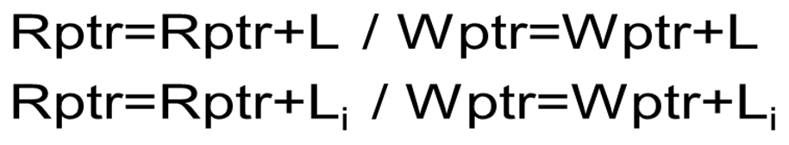
7.2.3 顺序文件记录寻址
隐式寻址方式（顺序访问）
定长记录：
变长记录：
显式寻址方式（直接/随机访问）
通过文件中记录的位置
定长记录：随机访问。
变长记录：遍历访问。
通过关键字：遍历访问。

Slide 18
定长和变长记录文件
0
L₀
R₀
L₁
R₁
…
L_{i}
R_{i}
…
0
R₀
R₁
R₂
R₃
…
R_{i}
…
L₀
L
L
L₀+1
L
2L
L₁
L
L₀+L₁+2
3L
L
Wptr
4L
L
L_{i}
Rptr
L
(i+1)L
(a)定长记录文件
(b)变长记录文件
Notes:
1、如ASN.1抽象语法标记（Abstract Syntax Notation One） 变长编码。

Slide 19
7.2.4 索引文件
按关键字建立索引
为变长记录文件建立一张索引表
索引表按关键字排序
实现直接存取（随机检索）
具有多个索引表的索引文件
为顺序文件建立多个索引表
为每一个可能成为检索条件的域（属性或关键字）配置一张索引表
Notes:
1、索引表本身是一个定长记录的顺序文件，这样就把对变长记录顺序文件的顺序检索转变为对定长记录索引文件的随机检索。
2、数据库中的索引：需要提高检索速度的属性建立索引。

Slide 20
索引文件的组织
索引表是一个定长记录的顺序文件，把对变长记录顺序文件的顺序检索转变为对定长记录索引文件的随机检索。
索引号 | 长度m | 指针ptr
0 | m₀
1 | m₁
2 | m₂
… | …
i | m_{i}
… | …
R₀
R₁
R₂
R₃
…
R_{i}
…
图7-4 索引表
逻辑(主)文件
思考：索引文件有什么优缺点？
提高查找速度、增加存储开销。

Slide 21
7.2.5 索引顺序文件
有效克服了变长记录文件不便于直接存取的缺点。
保留了顺序文件的关键特征：记录按关键字的顺序组织。
新增2个新特征：
引入文件索引表：实现随机访问。
增加溢出文件：记录新增、删除和修改的记录。
顺序文件和索引文件相结合：分组索引 + 组内顺序。

Slide 22
索引顺序文件
姓名 | 其他属性 | 溢出指针
An Qi
An Kang
Bao Rong
… | …
键 | 逻辑地址
An Qi
Bao Rong
Chen Lin
… | …
图7-5 索引顺序文件

Slide 23
索引顺序文件组织方式
一级索引文件
如果在一个顺序文件中所含有的记录数为N，则为检索到具有指定关键字的记录，平均须查找N/2个记录；
对于索引顺序文件，则为能检索到具有指定关键字的记录，平均只要查找sqrt(N) 个记录数，因而其检索效率比顺序文件约提高sqrt(N)/2倍
两级索引文件
为了进一步提高检索效率，可以为顺序文件建立多级索引，即为索引文件再建立一张索引表，从而形成两级索引表
两级索引表 (3/2)(N)^(1/3)

Slide 24
7.2.6 直接文件和哈希文件（略）
直接文件：
关键字本身决定了记录的物理地址。
键值转换：关键字到记录物理地址的转换。
关键是如何构造键值转换方法。
哈希文件：
利用Hash函数将记录键值转换为记录的地址。

Slide 25
第7章知识导图
第1章 | 操作系统引论
第2章 | 进程的描述与控制
第3章 | 处理机调度与死锁
第4章 | 存储器管理
第5章 | 虚拟存储器
第6章 | 输入输出系统
第7章 | 文件管理
第8章 | 磁盘存储器管理
第9章 | 操作系统接口
第10章 | 多处理机操作系统
第11章 | 虚拟化和云计算
第12章 | 保护和安全

Slide 26

7.3 文件目录
思考体会：
1、著名计算机科学家大卫·惠勒(David Wheeler)：“计算机科学领域的任何问题都可以通过增加一层抽象来解决”。 All problems in computer science can be solved by another level of indirection.
2、文件、目录是文件系统内对数据管理的两个关键抽象。
文件实现对数据的逻辑（抽象）管理。
目录实现了对文件的逻辑（抽象）管理。
目录是一种数据结构，用于标识文件及其物理地址，供检索使用。
对目录管理的要求：
实现“按名存取”。
提高对目录的检索速度。
文件共享。
允许文件重名。

Slide 27
7.3.1 文件控制块和索引结点
文件是怎么管理的
文件控制块(FCB)：描述和控制文件的数据结构，与文件一一对应。
文件管理可以借助FCB中的信息对文件施以各种操作。
文件控制块包含信息：
基本信息类：文件名、文件物理位置、文件逻辑结构、文件物理结构。
存取控制信息类：文件主的存取权限、核准用户的存取权限以及一般用户的存取权限。
使用信息类：文件的建立日期和时间、文件上一次修改的日期和时间及当前使用信息。
FCB
基本信息
文件数据
存取控制信息
使用信息
数据块指针

Slide 28
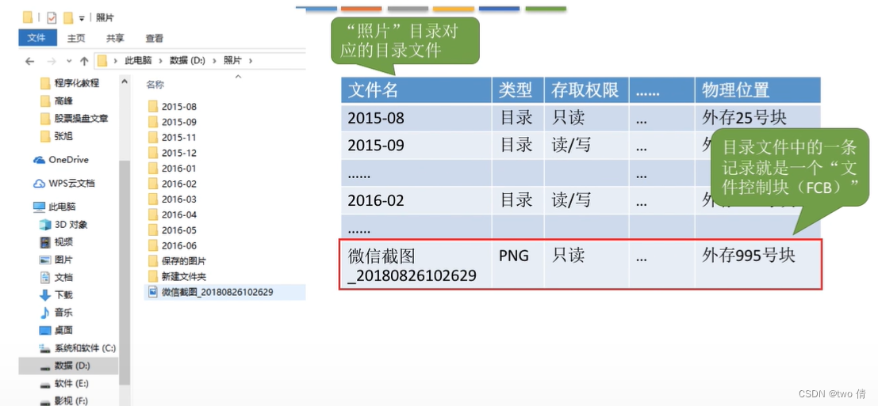
7.3.1 文件控制块和索引结点
目录又是怎么管理的
文件目录：逻辑上可以抽象成文件控制块的集合，一个文件控制块就是该目录中的一个文件目录项，对应该目录下的一个文件。
目录文件：文件目录也被看做是一个文件，象文件一样进行管理。
思考：那么目录文件的文件内容（数据）是什么？

Slide 29
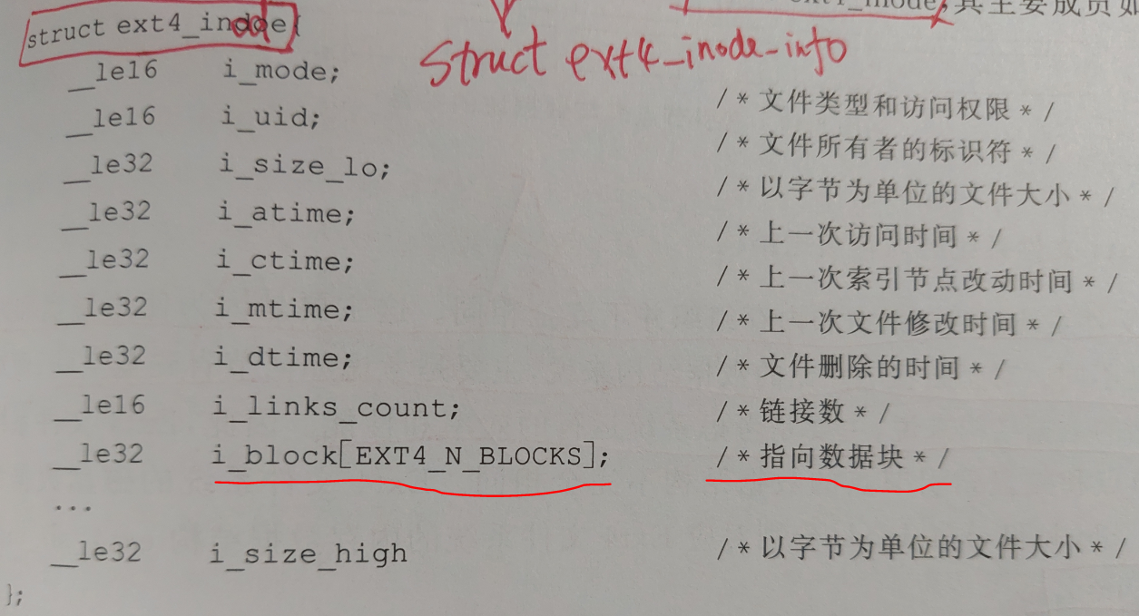
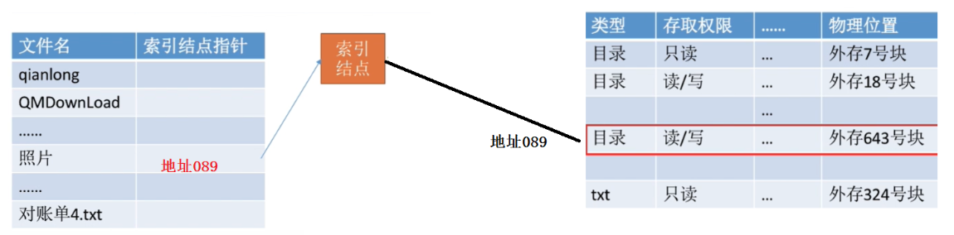
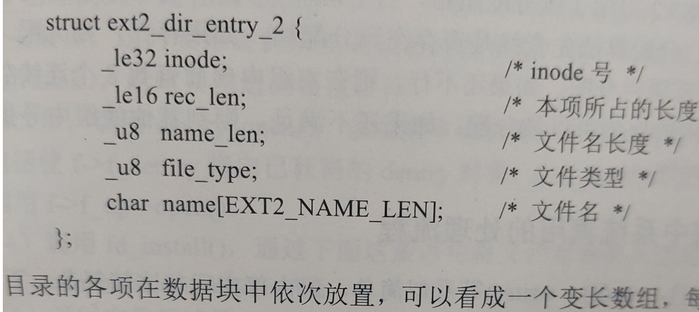
索引结点（FCB的改进）
索引结点的引入：减少磁盘访问次数（重要概念）。
把文件名与文件描述信息分开，文件描述信息用索引结点（index-node）保存，简称为iNode（如Ext4）。
文件目录项只存文件名和iNode号。
问题：为什么只存这两项就可以？
思考：
1、为什么索引结点中不需要存文件名？
2、读取/opt/src/helloword.c需要读多少次磁盘？

Slide 30
理解索引结点（1）
为什么索引结点中不需要存文件名？
文件名的存在只是为了方便用户访问和检索文件。
在文件系统中，文件以索引结点编号作为其唯一标识。
实际上，文件名保存在父目录的数据中
一个目录的数据是目录下所有文件名及其索引结点编号的映射关系。
使用索引结点编号记录文件，有效简化文件的共享、移动、修改和重命名。
当多个文件名共享同一份数据时，
当文件路径需要在文件系统中变动时，
当文件要重命名时，。。。（索引结点和文件物理位置不需要变动）
Notes:
1、文件名只是给用户访问和检索文件使用，对数据管理没有意义，检索到后就只需要记住索引结点就行。

Slide 31
引入索引节点的例子
设目录文件所占盘块数为N，则查找一个目录项平均需要调入盘块(N+1)/2次。
假如一个FCB为64B，盘块大小为1KB，则每个盘块中只能存放16个FCB；若一个文件目录中共有640个FCB (640*64B=40KB)，需占用40个盘块(40KB/1KB=40)，故平均查找一个文件需启动磁盘20次。
引入索引节点后，一个目录仅占16B，其中14B是文件名，2B为i节点指针。1KB的盘块中可容纳64个目录项；若一个文件目录中共有640个FCB (640*16B=10KB)，需占用10个盘块(10KB/1KB=10)，故平均查找一个文件需启动磁盘5次。
可使平均启动磁盘次数减少到原来的1/4。

Slide 32
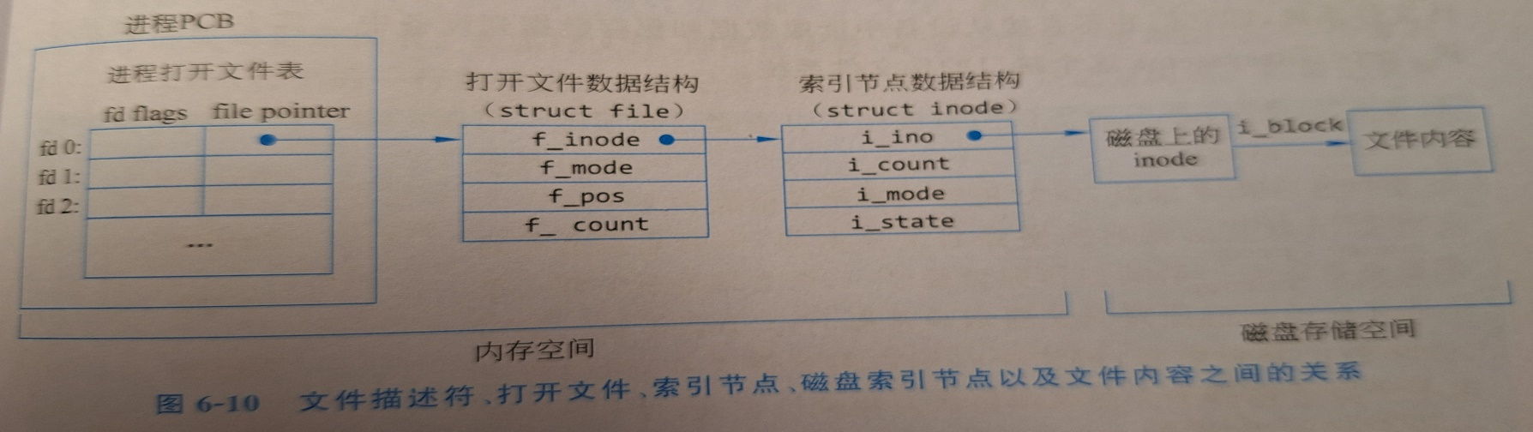
理解索引结点（2）
为什么需要磁盘索引结点和内存索引结点？
磁盘和内存索引结点的考虑的角度不同。
磁盘主要考虑保存文件物理结构的需要（节省磁盘空间）。
内存主要考虑系统运行时访问的需要(效率和性能）。
磁盘索引结点和内存索引结点数据结构不相同。
扩展思考：
1、VFS(Virtual File System)需要磁盘索引结点吗？
2、文件管理与进程管理是如何关联的？

Slide 33
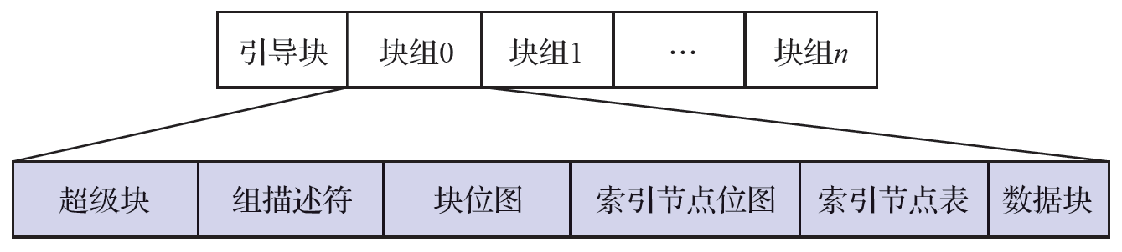
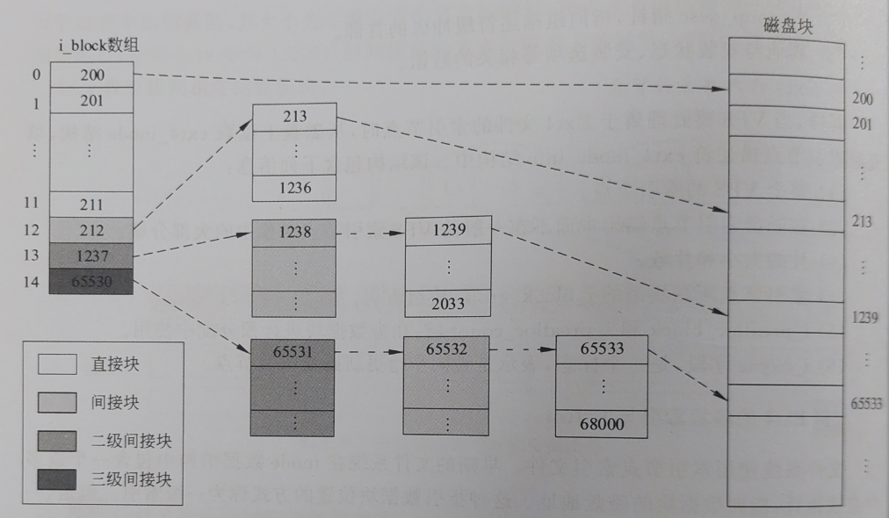
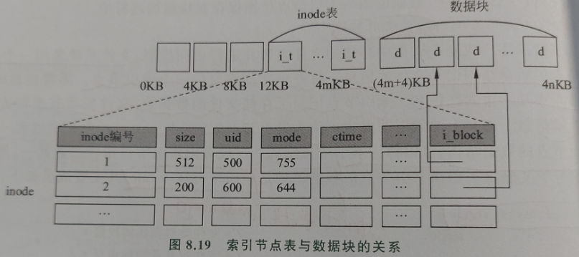
理解索引结点
例：Ext文件系统的磁盘索引结点
Notes:
1、ext4文件系统将一个逻辑分区分为若干块组。每个块组都包含该文件系统的综合信息，即超级块和块组描述表。

Slide 34
7.3.2 简单的目录结构
目录结构的组织，是设计好文件系统的重要环节。
关系到文件系统的存取速度。
也关系到文件的共享性和安全性。
目录结构和文件都驻留在磁盘上。

Slide 35
单级文件目录
所有用户的文件都在同一目录中。
最简单的文件目录。
目录项：
文件名、扩展名、文件长度、文件类型、物理地址、文件说明以及其他文件属性
缺点：
查找速度慢
不允许重名
不便于实现文件共享

Slide 36
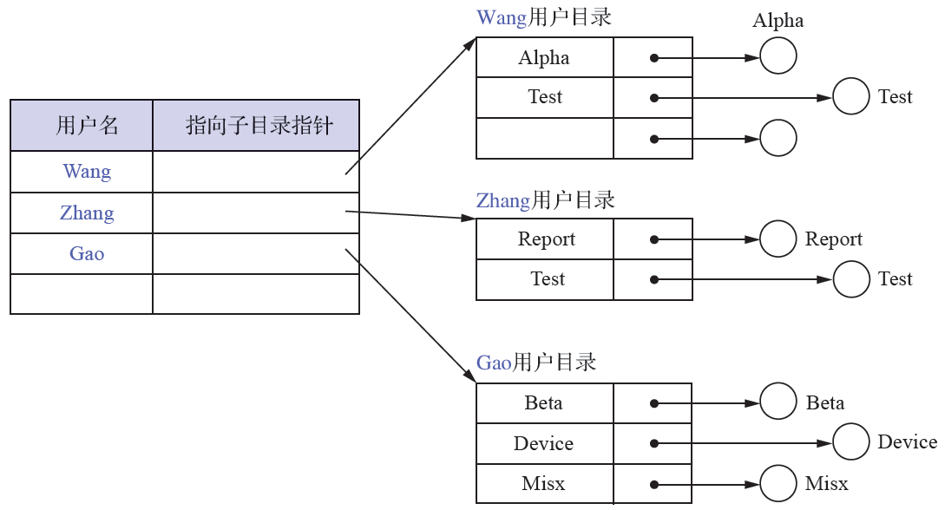
两级文件目录
每个用户有自己的目录结构-用户目录UFD。
整个系统再建立一个上层目录-主文件目录MFD。
特点：
提高了检索目录的速度
不同用户可以有相同的文件名
不同用户可以使用不同文件名访问同一个共享文件
不便于共享文件（需要用户隔离时）
Notes:
两级：主文件目录MFD+用户文件目录UFD

Slide 37
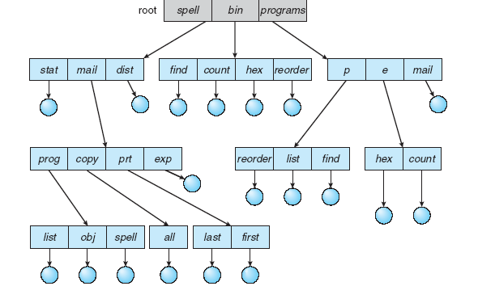
7.3.3 树形结构目录
扩展思考：
多个分区目录如何用树表示？
Notes:
1、扩展思考：
微软的DOS和windows也是采用树型结构，但是在DOS和 windows中这样的树型结构的根是磁盘分区的盘符，有几个分区就有几个树型结构，他们之间的关系是并列的。最顶部的是不同的磁盘（分区），如：C，D，E，F等。
但是在linux中，无论操作系统管理几个磁盘分区，这样的目录树只有一个。从结构上讲，各个磁盘分区上的树型目录不一定是并列的（需要挂载到VFS的某个目录上）。

Slide 38
路径名和当前目录
思考：
1、树形目录相比单级和两件目录，对文件的访问速度有何影响？(检索速度、磁盘访问次数？）
2、绝对路径和相对路径谁的检索速度快？为什么？
3、读取/opt/src/helloword.c至少需要读多少次磁盘？
路径名 – 从根目录到任何数据文件的通路
绝对路径名：从根目录开始的路径名
相对路径名：从当前目录开始的路径名
主目录 –> 根目录
当前目录 － 工作目录
更加有效地进行文件管理和保护
cd /spell/mail/prog
pwd
type list
明显提高对目录的检索速度
Notes:
1、当前目录：为简化访问，为每个进程设置一个当前目录-工作目录。

Slide 39
目录操作
目录操作
创建目录mkdir
移动目录mv
删除目录rmdir/rm -r：删除/不删除非空目录
链接操作ln
改变目录cd
查找操作find
Notes:
1、rmdir只能删除空目录。

Slide 40
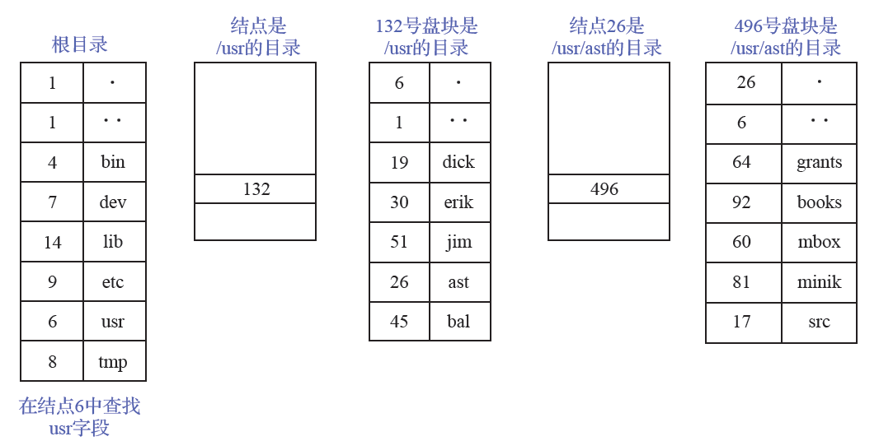
7.3.4 目录查询技术（略）
线性检索法：
也叫顺序检索法。
查找/usr/ast/mbox的过程。
Hash方法：（不讲）
系统利用用户提供的文件名，将之变换为文件目录的索引值，再利用该索引值到目录中去查找。
模式匹配（* ？）时，无法使用Hash方法。
处理冲突使用有效规则。

Slide 41
第7章知识导图
第1章 | 操作系统引论
第2章 | 进程的描述与控制
第3章 | 处理机调度与死锁
第4章 | 存储器管理
第5章 | 虚拟存储器
第6章 | 输入输出系统
第7章 | 文件管理
第8章 | 磁盘存储器管理
第9章 | 操作系统接口
第10章 | 多处理机操作系统
第11章 | 虚拟化和云计算
第12章 | 保护和安全

Slide 42
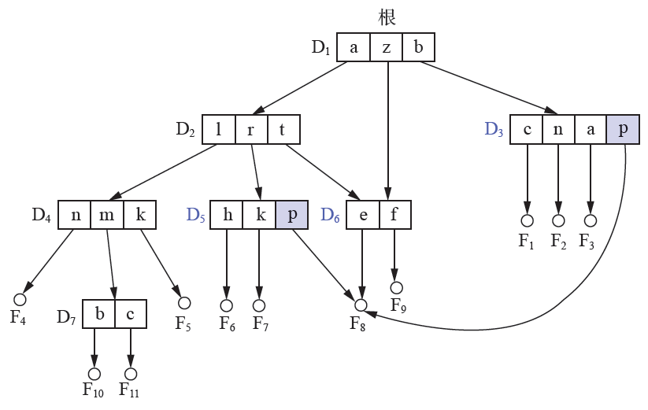
7.4.1 有向无循环图实现共享
有共享的子目录和文件
思考：
1、为什么需要共享？你有没有用过文件共享方式？
2、此图父目录中可如何共享文件的数据和信息？
Notes:
1、Windows快捷方式类似于符号链接，可以使用mklink命令创建硬链接和符号链接。
2、共享给操作系统带来复杂性：并发控制的复杂性、文件管理的复杂性。
3、共享的语义：数据内容共享？文件偏移量共享？Inode共享？
4、管道通信机制就是通过共享文件实现的。
5、父进程通过fork创建子进程时，子进程共享父进程文件（非本节所讲的共享）。

Slide 43
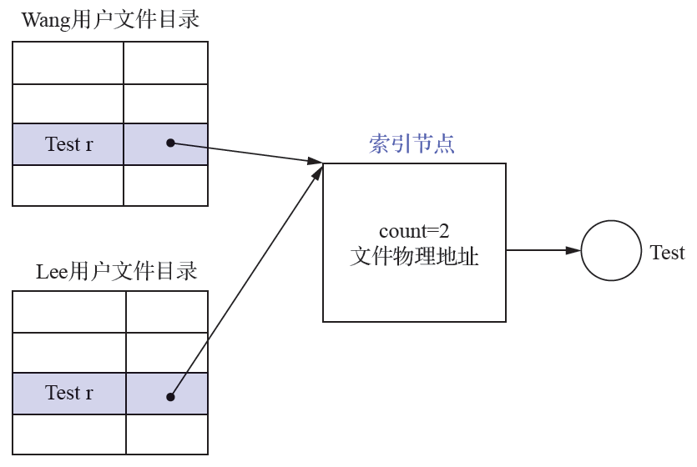
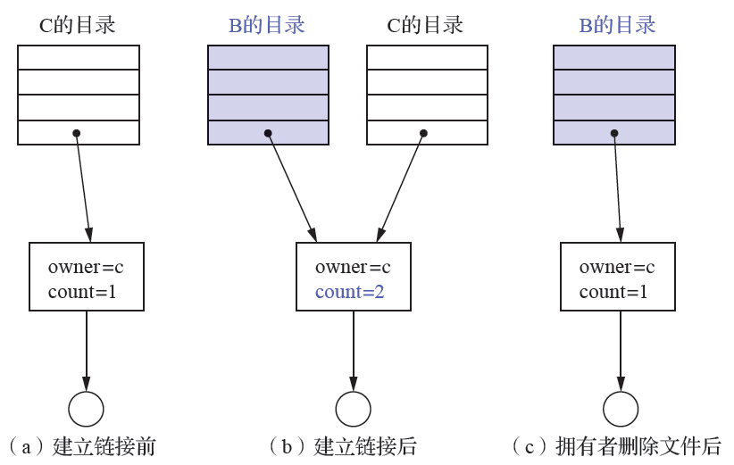
利用索引结点
1、基于有向无环图实现共享（硬链接）
有向无环图：树形目录中，允许一个文件有多个父目录。
索引结点：利用索引结点实现共享，设置链接计数count。

Slide 44
7.4.2 利用符号链接实现共享
2、基于符号链接实现共享（软链接）
基本思想：允许一个文件有多个父目录，但其中仅有一个作为主父目录，其它的都是通过符号链接（该文件的路径名）方式与之相链接。
Linux系统中的创建符号链接命令：ln –s 源文件 目标文件
思考：你们有没有见过其它哪些使用用符号链接思想的应用？
优点：
不会发生在文件拥有者删除一个共享文件后留下一个悬空指针（指向被删除的索引结点）。
缺点：
每次访问共享文件时都可能要多次地读盘，这使每次访问文件的开销甚大，且增加了启动磁盘的频率。
额外增加新文件（增加inode和数据开销）。
Notes:
1、html中的链接是符号链接思想的应用。

Slide 45
第7章知识导图
第1章 | 操作系统引论
第2章 | 进程的描述与控制
第3章 | 处理机调度与死锁
第4章 | 存储器管理
第5章 | 虚拟存储器
第6章 | 输入输出系统
第7章 | 文件管理
第8章 | 磁盘存储器管理
第9章 | 操作系统接口
第10章 | 多处理机操作系统
第11章 | 虚拟化和云计算
第12章 | 保护和安全

Slide 46
7.5 文件保护（略了解）
影响文件安全性的主要因素
人为因素
系统因素
自然因素
理解如下几个概念：
访问权
保护(控制)域
访问矩阵
访问控制表ACL
访问权限表
采取的措施
存取控制机制
系统容错技术（见第八章）
建立后备系统（见第八章）
Notes:
1、存取控制方式，为防止由人为因素所造成的文件不安全。
2、访问控制表：以访问矩阵的列（对象）为单位，表示该对象具有的访问控制，即该对象允许哪些域作哪些操作。
3、访问权限表：以访问矩阵的行（域）为单位，表示该域具有的访问权限，即允许该域对哪些对象作哪些操作。

Slide 47
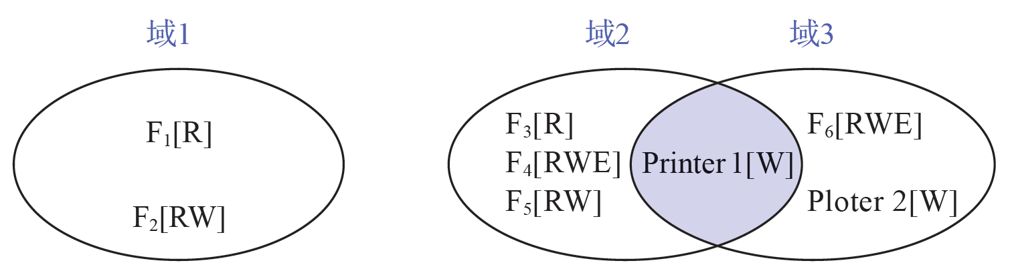
7.5.1 保护域
一个主体（如用户/进程）能对某客体（如对象/文件/目录）执行操作的权利，称为访问权。
表示：(对象名，权集)，如(F₁, {R/W})。
访问权
主体对一组客体访问权的集合，称为保护域。
如进程和域一一对应，则称为静态联系方式，该域称为静态域。
如进程和域是一对多关系，不同阶段联系不同域（最小权限原则），则称为动态联系方式。
保护域
理解：域是一个抽象的概念，可用各种方式实现。
如用户、用户组、进程……
Notes:
1、文件系统的主体是进程，但进程是动态的，无法预先定义访问权，因此通常使用基于角色的访问权定义。

Slide 48
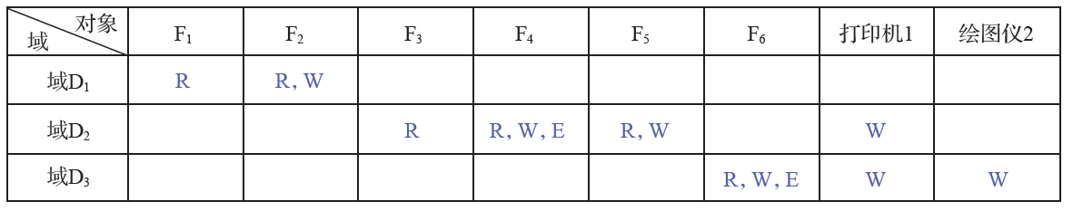
7.5.2 访问矩阵的概念
访问矩阵
用矩阵来描述系统的访问控制
行代表域；列代表对象；每一项为访问权

Slide 49
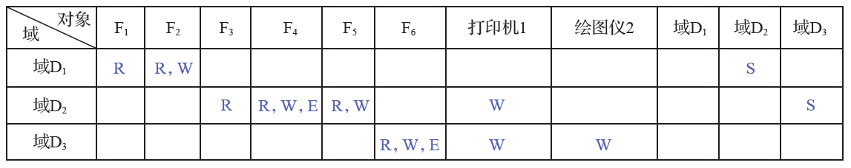
具有域切换权的访问控制矩阵
能够将进程从一个保护域切换为另一个域
如，由于域D₁和D₂所对应的项目中有一个S（即切换权），则允许在域D₁中的进程切换到域D₂中。

Slide 50
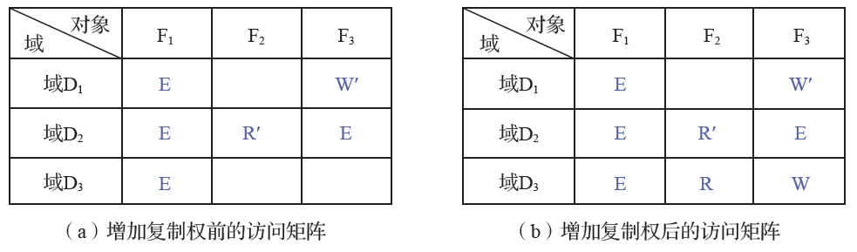
7.5.3 访问矩阵的修改(1)
拷贝权
拷贝权：有权将该域上所拥有的访问权access(i,j)复制到同一列的其他域上。
限制拷贝：上述复制过程中拷贝权本身不能被复制。

Slide 51
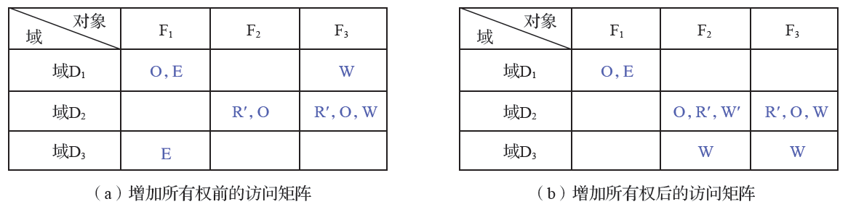
访问矩阵的修改(2)
所有权
利用所有权（owner right）能增加某种访问权，或者能删除某种访问权。
O表示所有权：拥有该对象的所有权，则有权修改该对象在其它域上的访问权。
图（b）所示为：在域D₁中运行的进程删除了在域D₃中运行的进程对文件F₁的执行权；在域D₂中运行的进程增加了在域D₃中运行的进程对文件F₂和F₃的写访问权。

Slide 52
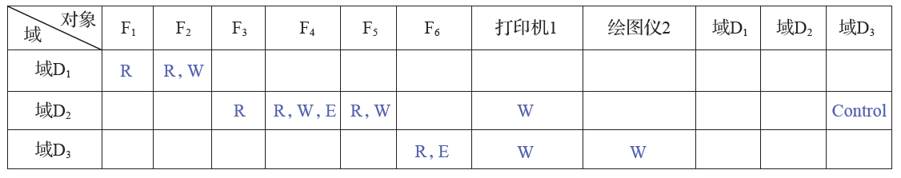
访问矩阵的修改(3)
控制权
用于改变矩阵内同一行（域）中的各项访问权，亦即，用于改变在某个域中运行的进程对不同对象的访问权
若在access（D₂，D₃）中包括了控制权，则一个在域D₂中运行的进程能够改变对域D₃（第三行）各项访问权

Slide 53
访问矩阵的实现
访问矩阵：数量大常为稀疏矩阵。
访问控制表ACL(列表示)
访问权限表(行表示)
对访问矩阵按列(对象)划分，为每一列建立一张访问控制表ACL，删除空项，由(域，权集)组成。
当对象是文件时，ACL存放在文件的文件控制表中。
对访问矩阵按行(域)划分，为每一行建立一张访问权限表
当对象是文件时，访问权限表用来描述一个用户对文件的一组操作
以域为单位，描述该域具备哪些对象的哪些访问权限。
以对象为单位，描述该对象允许哪些域作哪些访问。

Slide 54
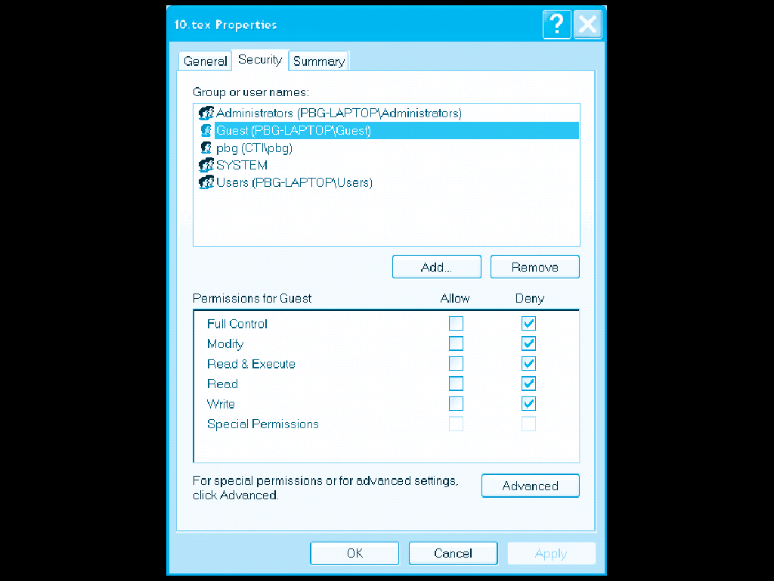
Windows XP 访问控制列表管理

Slide 55
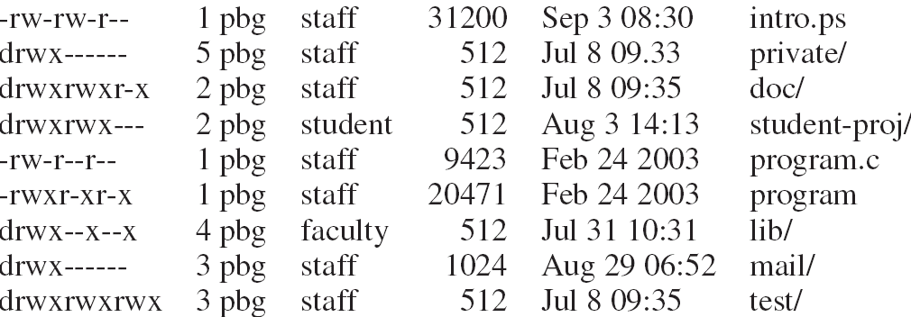
UNIX 目录中文件的访问控制表

Slide 56
内容导航：
7.1 文件和文件系统
7.2 文件的逻辑结构
第7章 文件管理
7.3 文件目录
7.4 文件共享
7.5 文件保护
附 Linux文件系统实例
Date

Slide 57
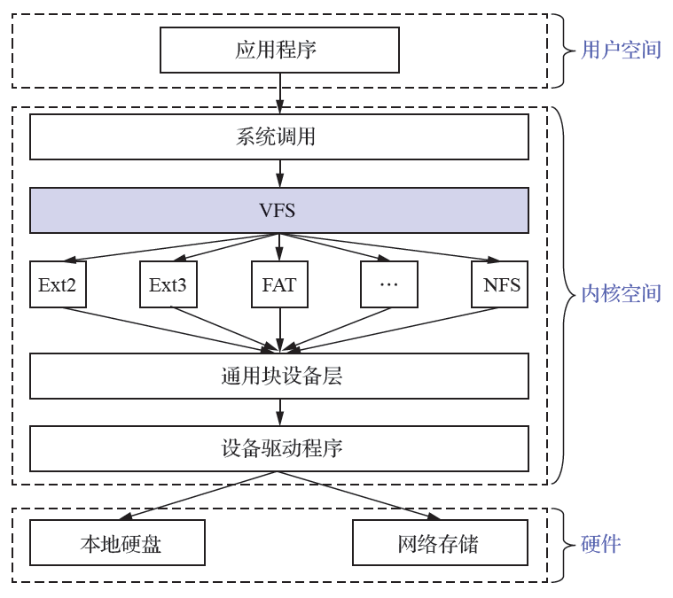
实例1：虚拟文件系统
Linux的虚拟文件系统VFS隐藏了各种硬件的具体细节，包括本地存储设备和远程网络存储设备等，并且把文件系统的相关操作和不同文件系统的具体细节分离开，为所有的设备提供了统一的接口。
VFS使得Linux系统可以支持多达数十种不同的文件系统。

Slide 58
VFS支持的对象
VFS支持的四个主要文件系统对象
00
00
00
00
超级块superblock
已挂载文件系统的有关信息
索引节点iNode
一个具体文件文件系统要用到的的所有信息
目录项dentry
目录项与相应文件的链接信息
文件file
打开文件与进程之间交互的信息

Slide 59
实例2：Linux ext2文件系统
超级块：记录整个文件系统的信息。
组描述符：描述每个组块的开始与结束的block号码。
块位图：数据块位示图，用一个二进制位来表示数据块是否空闲。
索引节点位图：类似数据块位示图，用一个二进制位来表示iNode是否被使用。
索引节点表：每个iNode的固定大小为128B，每个文件仅占用一个iNode，文件系统能够创建的文件数量与iNode的数量有关。
数据块：每个数据块中只能放一个文件的数据，ext2支持的数据块的大小有1KB、2KB、4KB三种。

Slide 60
实例2：Linux ext2文件系统

Slide 61
课后复习与思考
1. 何为数据项、记录和文件？
2. 一个比较完善的文件系统应具备哪些功能？
3. 什么是文件的逻辑结构？它有哪几种组织形式？
4. 如何提高变长记录顺序文件的检索速度？
5. 什么是“按名存取”？文件系统如何实现文件的按名存取？
6. 目前广泛采用的目录结构是哪种？它有什么优点？
7. 试说明在树形目录结构中线性检索法的检索过程。
8. 在树形目录结构中，利用链接方式共享文件有何好处？

